Slide 1
北科電影院
106590008 邱奕凱
106590011 歐陽緒
106590031 鄭庭恩

Slide 2
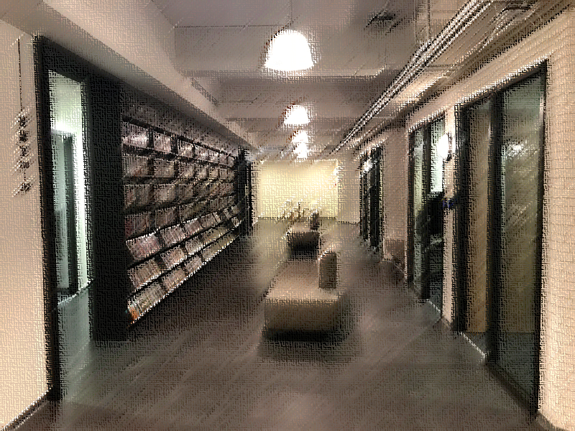
頁面介紹
影音排行
強檔新片
經典嚴選
主題影展
留言板
設計理念
設計稿
配色理念
排版樣式
主頁
分工

Slide 3
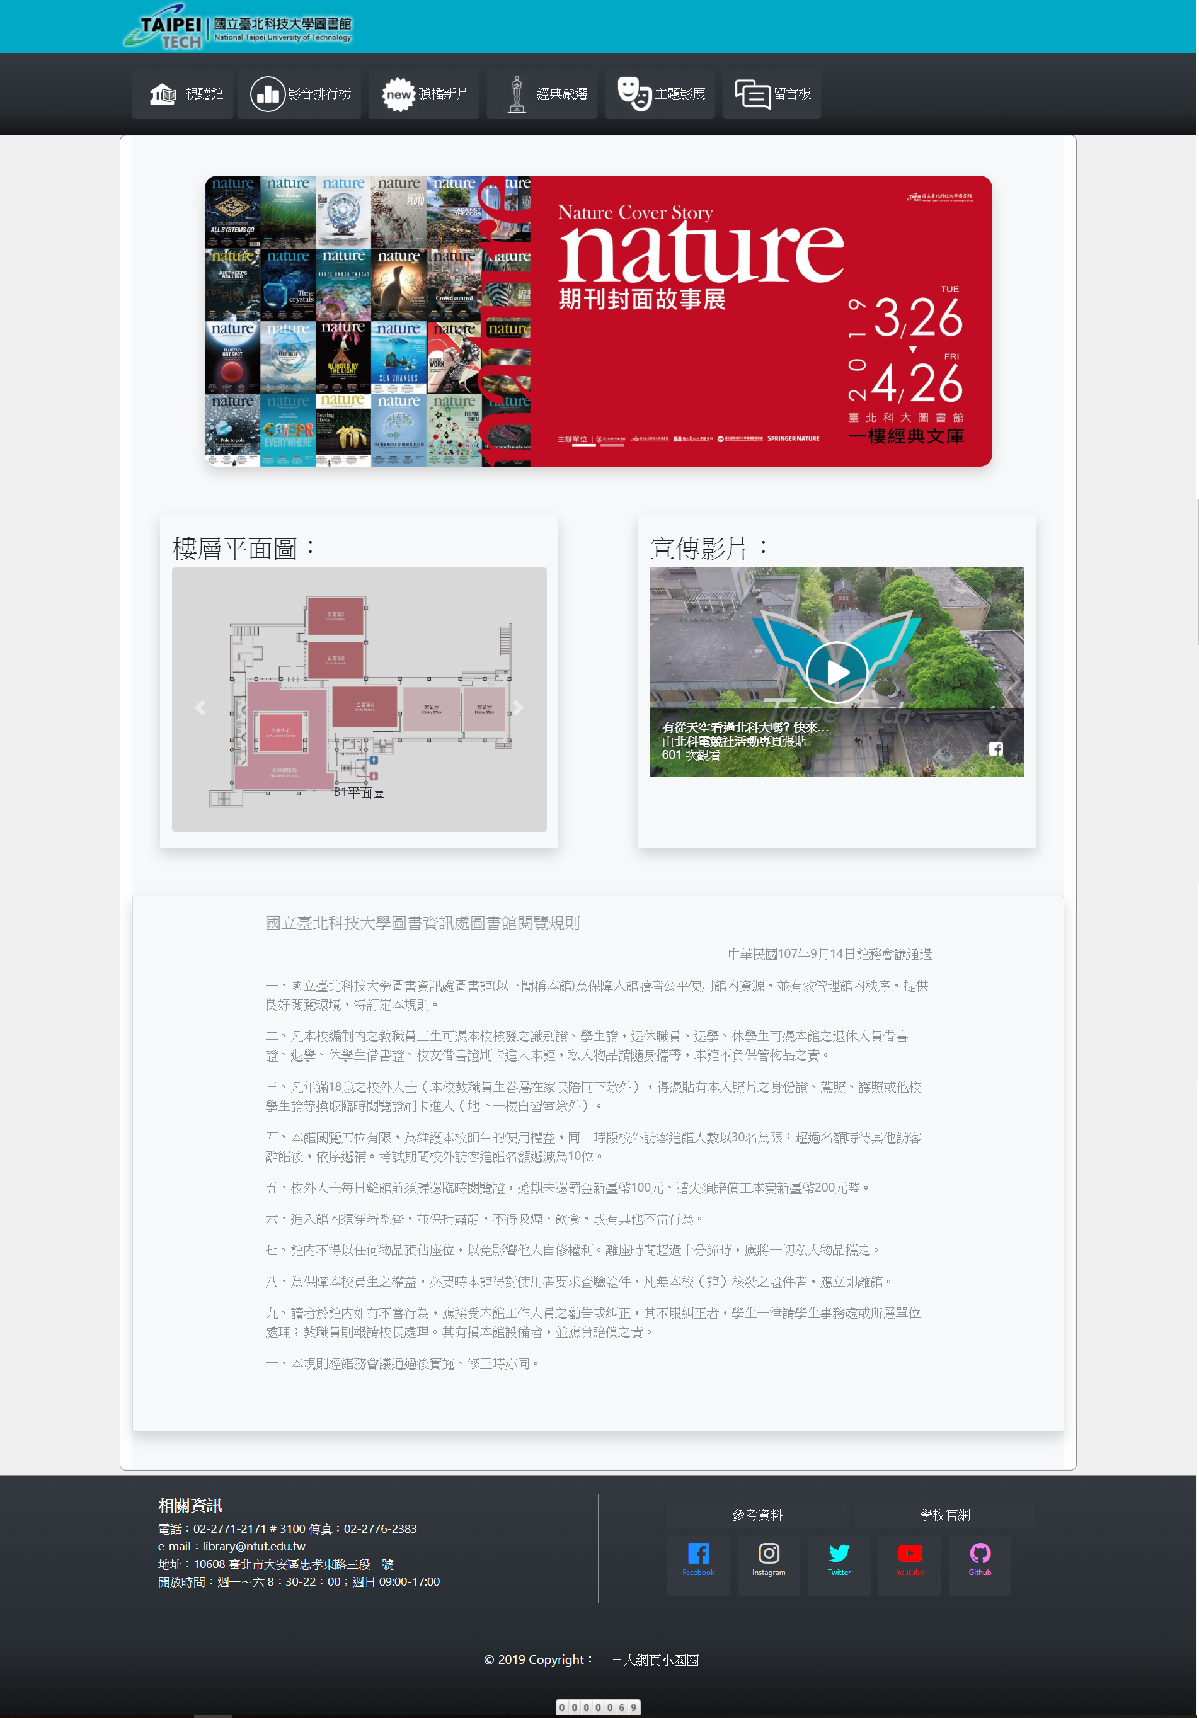

網頁LOGO
主頁
主導覽列
形象/活動宣傳圖
1
社群網站連結
樓層地圖 & 宣傳影片
圖書館閱覽規則
1
功能導覽

Slide 4


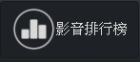

主頁
1
色彩
RGB(52, 58, 64)
2
視覺回饋
Normal
Pressed
3
字體
Simsun
4
Icon
鮮豔的顏色和背景的黑色產生對比，讓使用者可以快速地找到連結。

Slide 5
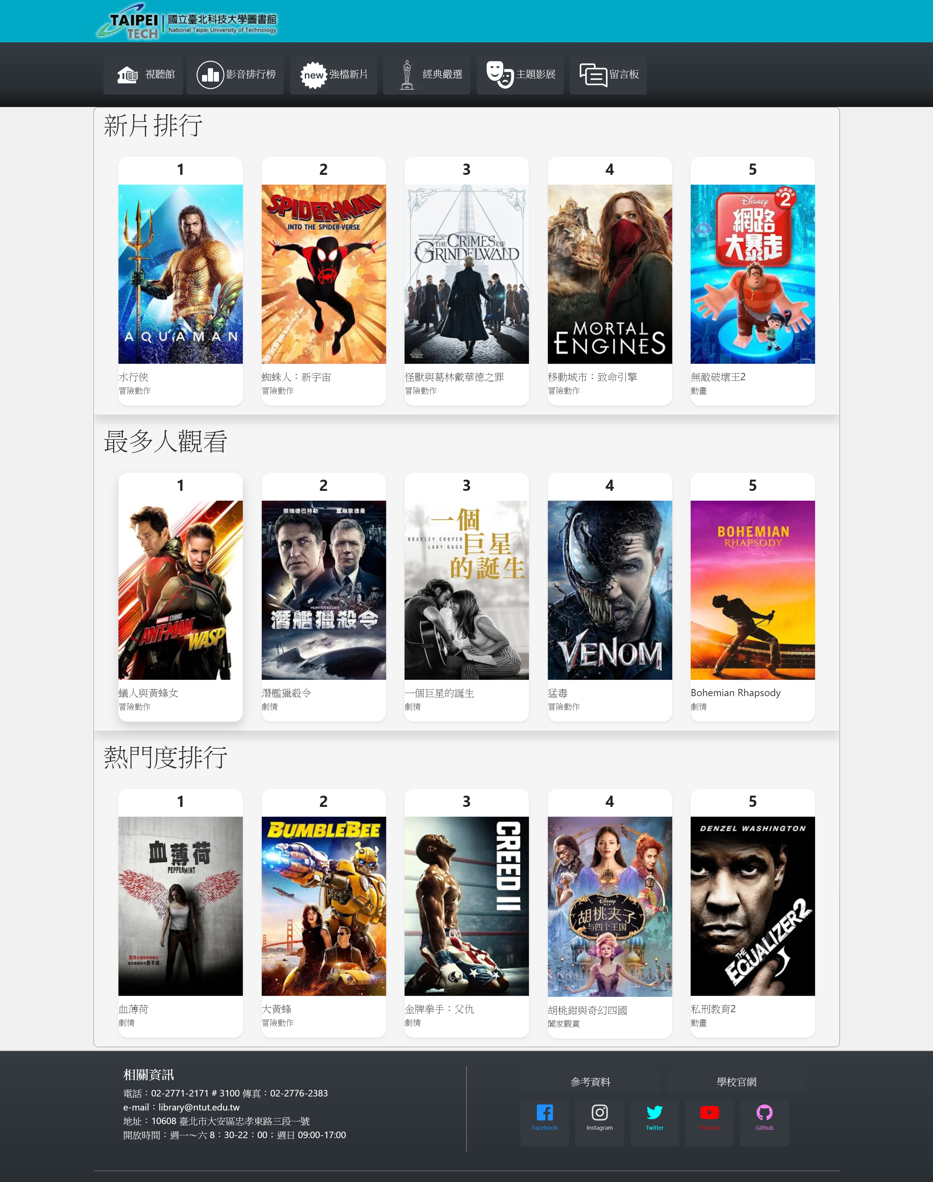
影音排行
使用簡單的Grid設計配合上陰影特效，讓使用者可以對排行榜內容一目了然，更快的了解熱門影片。

Slide 6
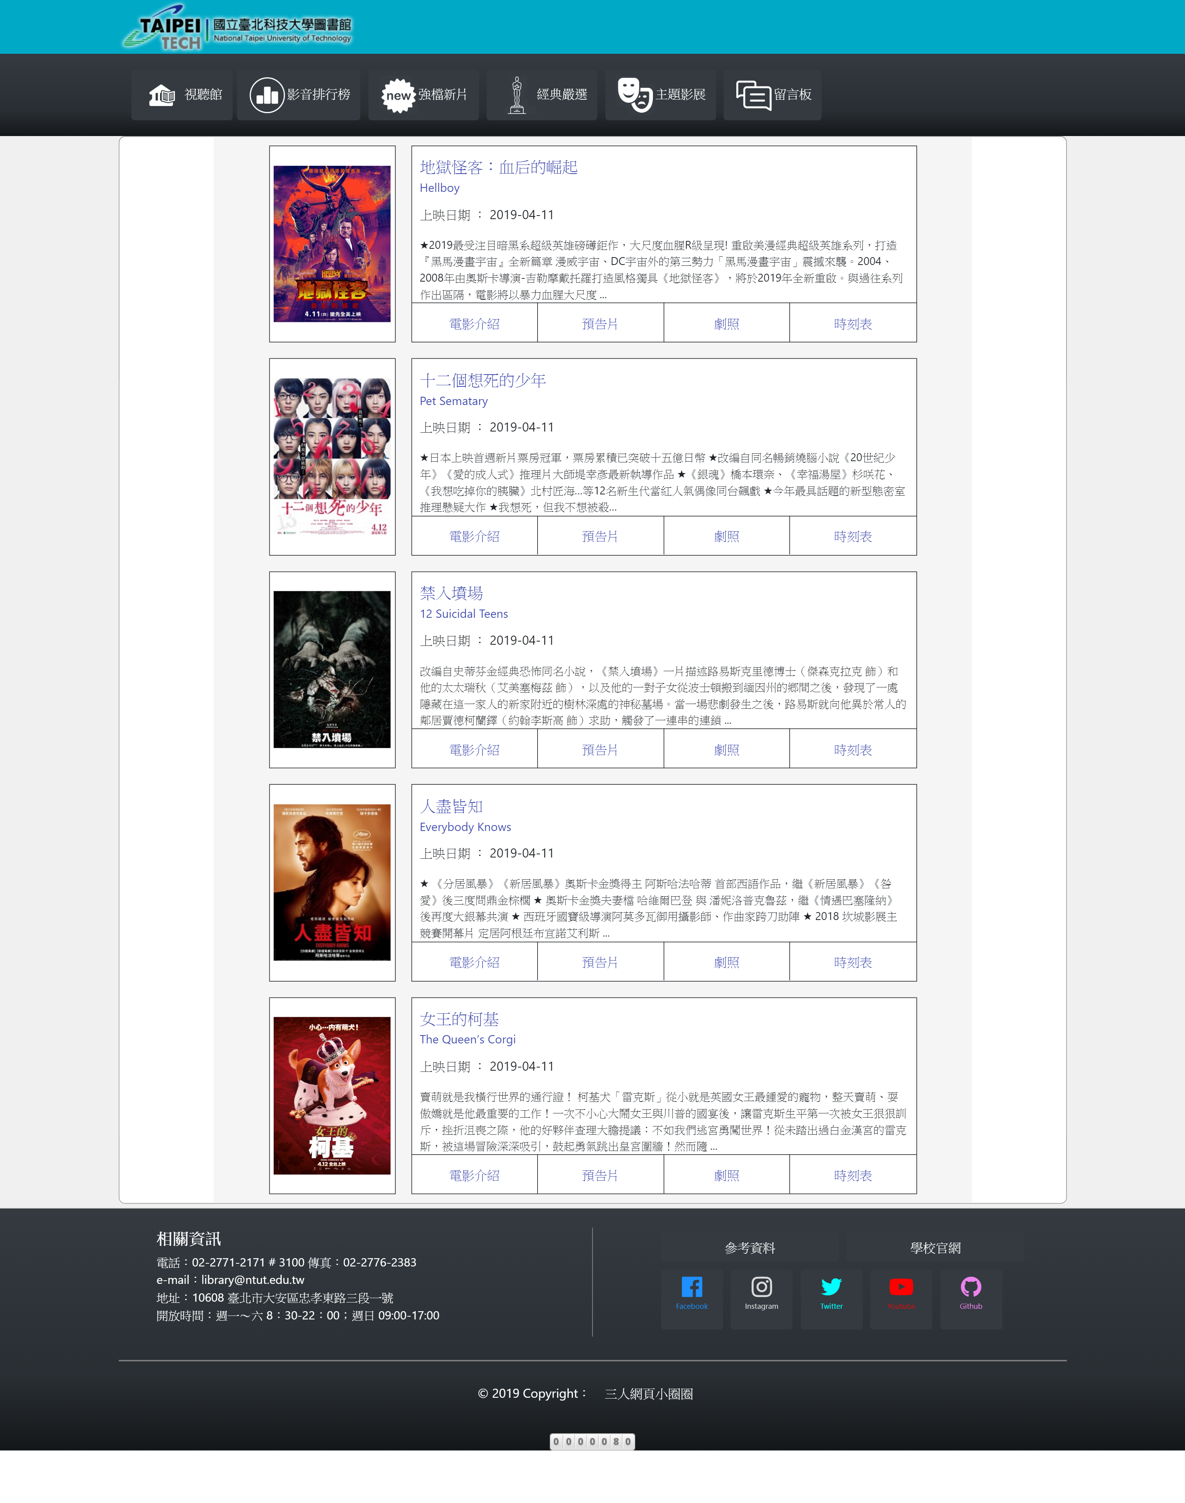
強檔新片
左側放置電影的海報，右側則是電影的資訊，電影名稱以較大的字體方便用戶瀏覽，資訊下方放置連結有更詳細的資料。

Slide 7
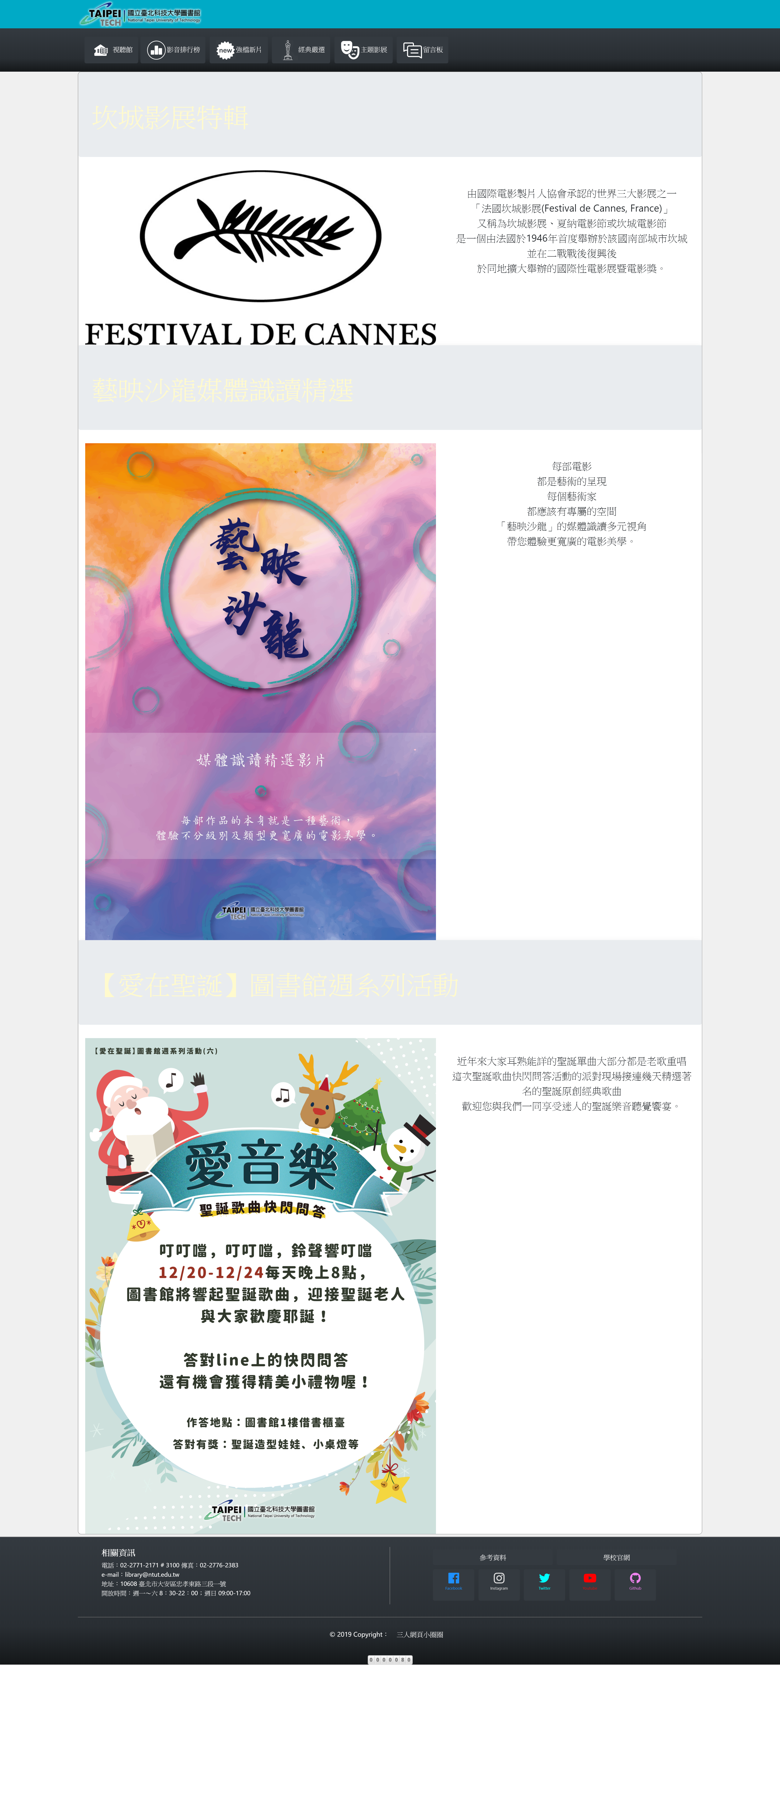
經典嚴選
以海報及簡易的宣傳文字來設計，大圖示更能吸引使用者的目光。

Slide 8
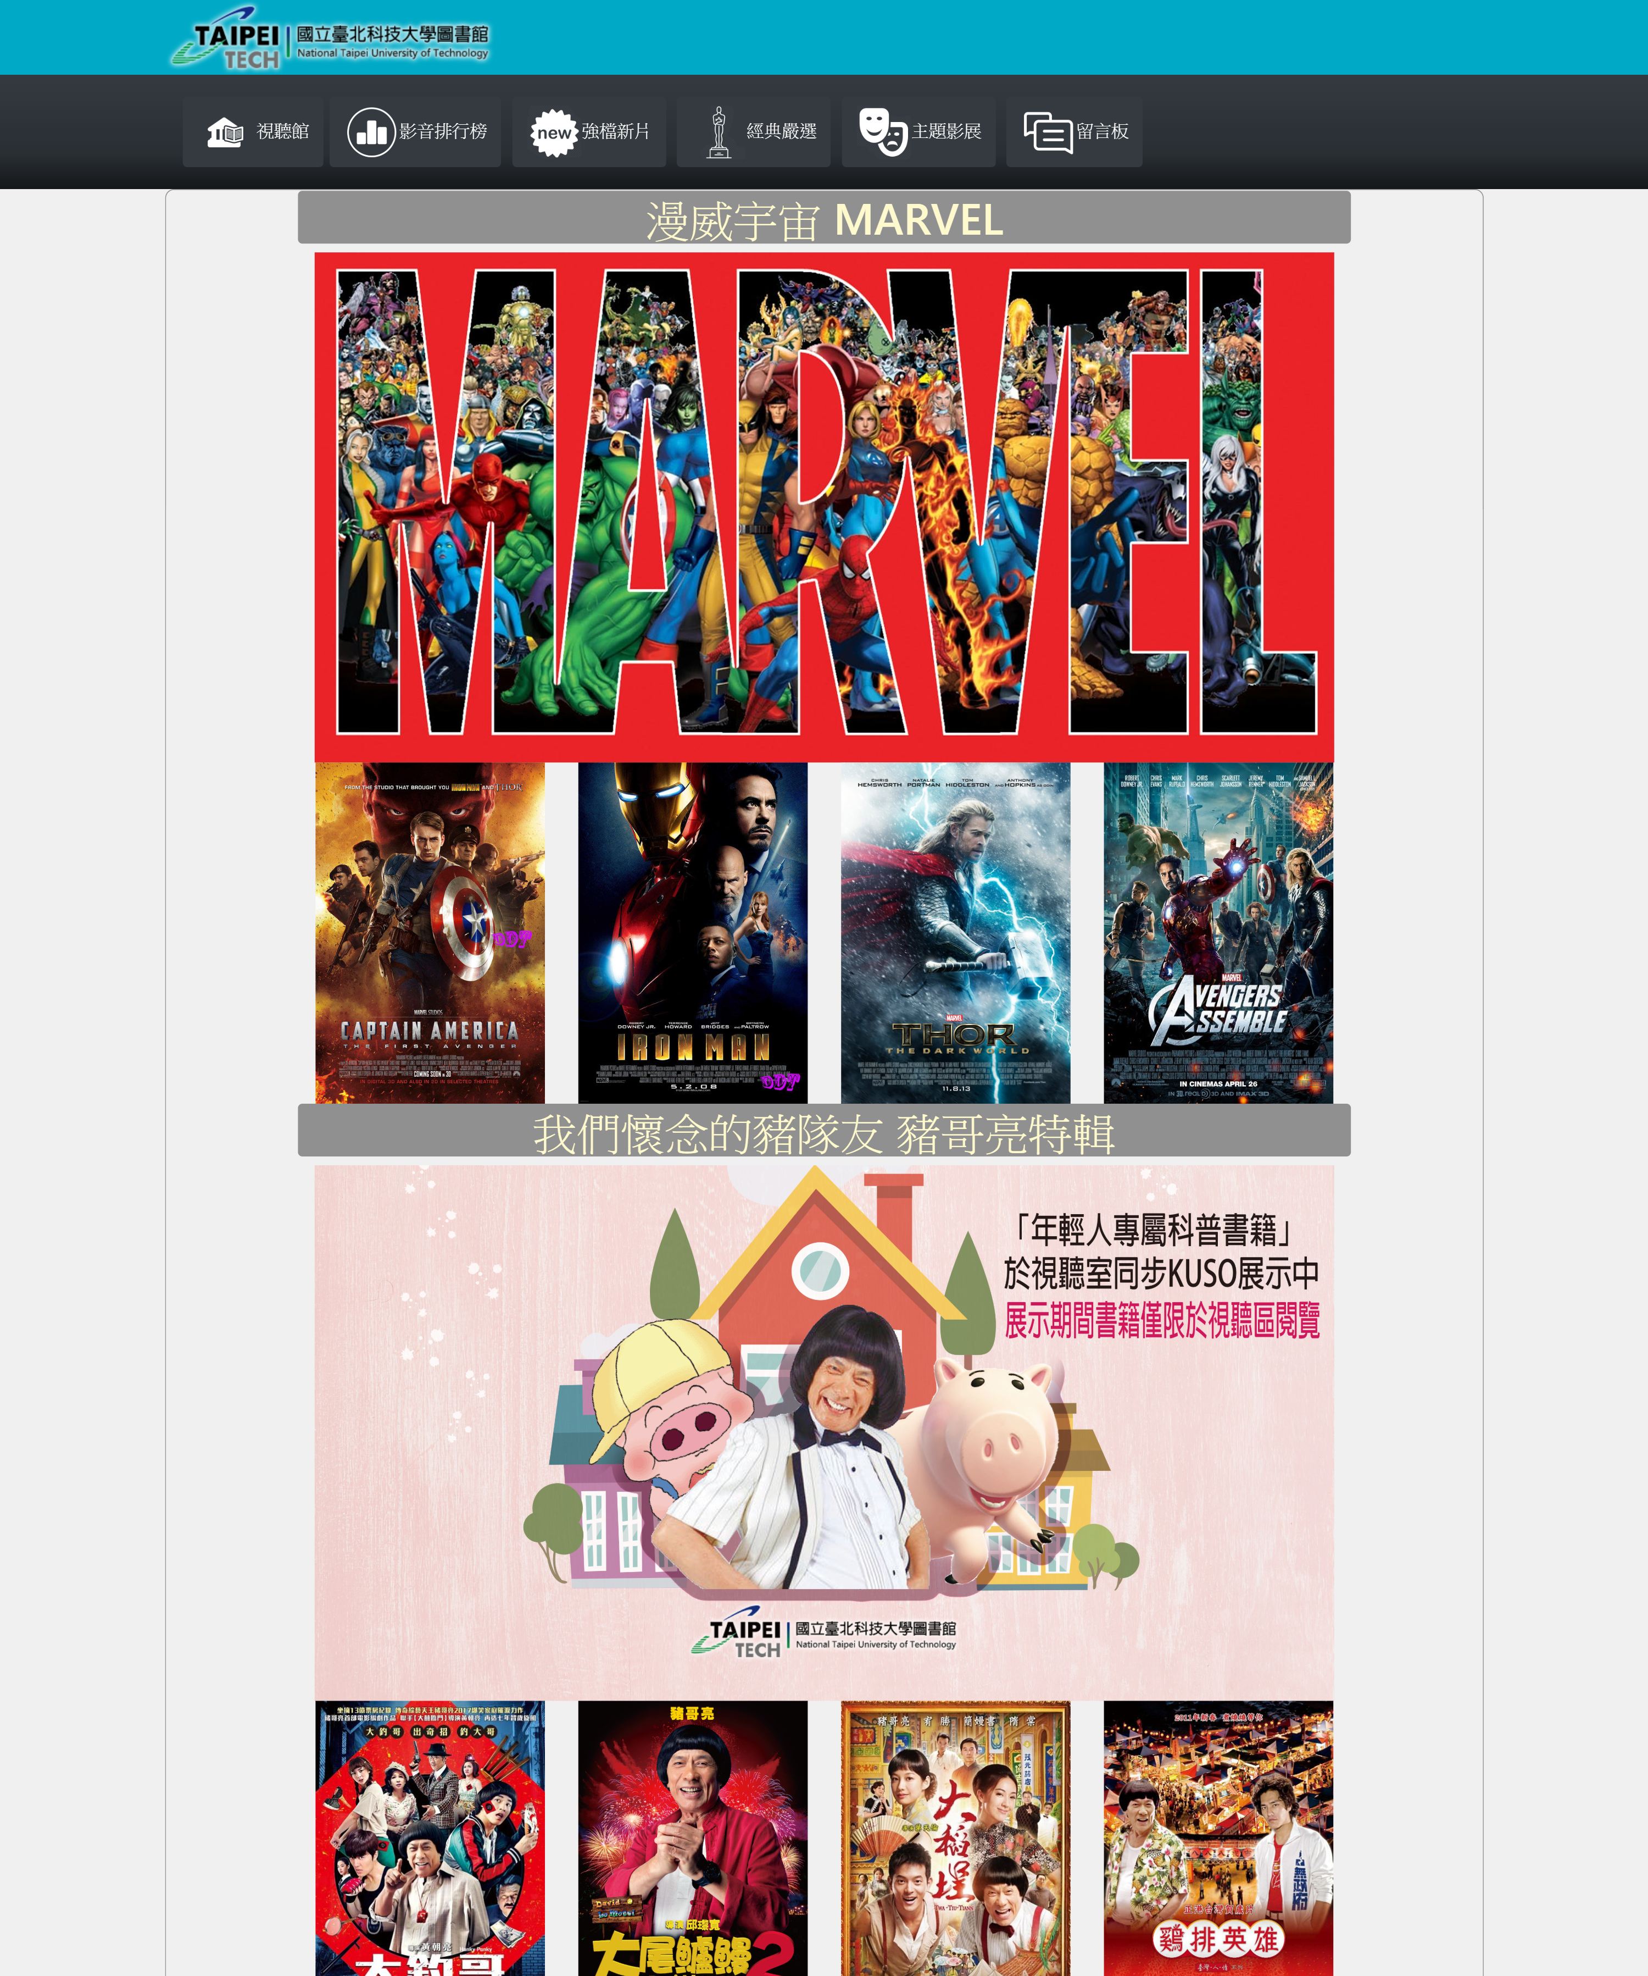
主題影展
以各個影展的主題海報來做大圖示的宣傳，並且以經典的主題電影做輔助。

Slide 9
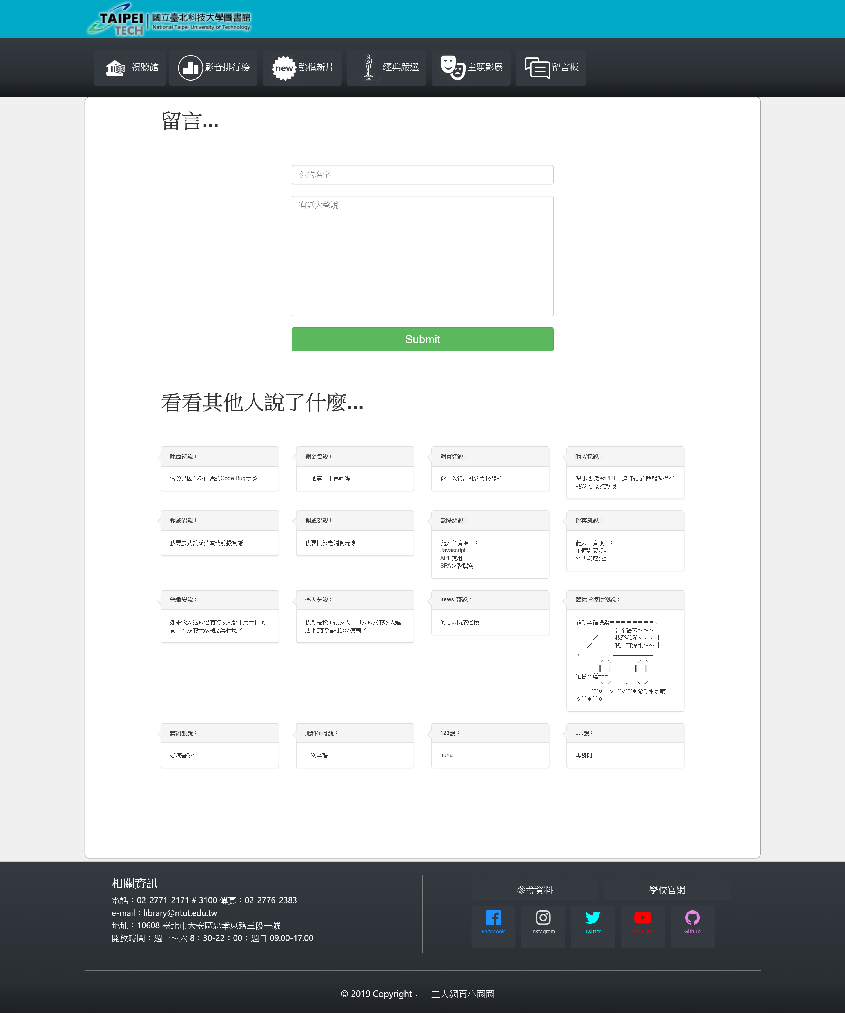
留言板
以區塊式的留言區塊做設計，讓各個使用者可以在這邊留下自己的意見。

Slide 10
開啟網頁

Slide 11
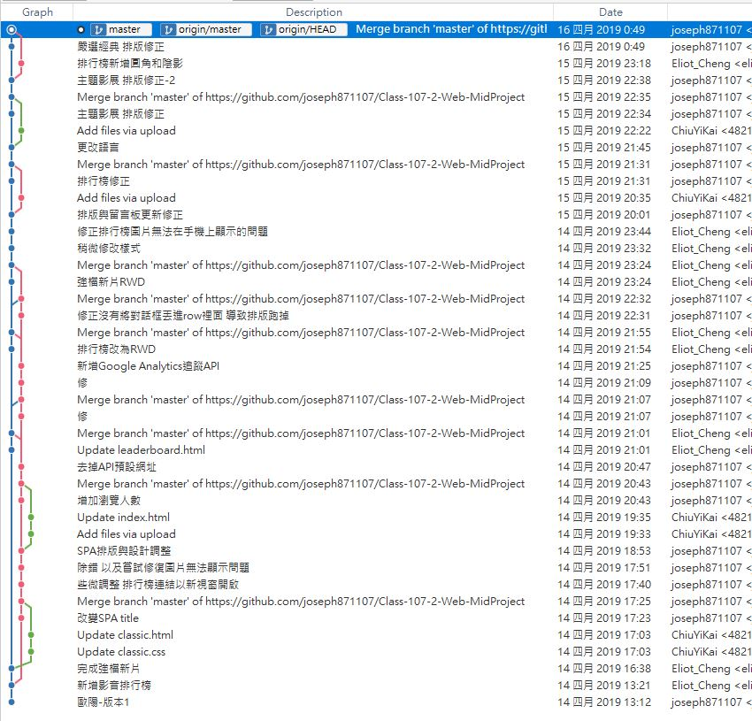
分工
邱奕凱
視覺搞設計
PPT設計
歐陽緒
鄭庭恩
強檔新片設計
主題影展設計
Javascript
影音排行榜設計
API應用
SPA公版撰寫
經典嚴選設計

Slide 12

謝謝大家
請按我

